Slide 1
VY_32_INOVACE_4.3.IVT1.17/Oc
Tvorba webových stránek
RÁMY NA WEBU
Autorem materiálu a všech jeho částí, není-li uvedeno jinak, je Ing. Jaroslav Ochodek CZ.1.07/1.5.00/34.0501

Slide 2
VY_32_INOVACE_4.3.IVT1.17/Oc
Tvorba webových stránek
RÁMY NA WEBU
Účel, význam, použití
Rámy (angl. frames) mohou být součástí webových stránek – dnes se
užívají již méně. Rozdělují okno prohlížeče na části (rámy), ve kterých
se zobrazuje samostatná stránka (soubor html).
Rámy - zobrazení současně více samostatných stránek v prohlížeči
- jeden rám může mít menu s odkazy na stránky zobrazované
v jiném okně
- musí být obdelníkové, mohou být vodorovně (řádky) nebo
svisle (sloupce) nebo obojí
- počet není omezen
1
1
2
3
1
2
2
3
4
řádky
sloupce
řádky i sloupce
Autorem materiálu a všech jeho částí, není-li uvedeno jinak, je Ing. Jaroslav Ochodek CZ.1.07/1.5.00/34.0501

Slide 3
VY_32_INOVACE_4.3.IVT1.17/Oc
Tvorba – deklarace, popis, obsah rámů na stránce
- jiná struktura dokumentu než u běžné webové stránky
- musí obsahovat záhlaví (head) a definici rozložení rámů
(frameset). Tělo dokumentu (body) se vůbec nepoužívá.
Popis rámů - základní značky (elementy)
<frameset>, </frameset> - rozložení rámů, (nahrazuje tag body)
Tag <frameset> se umisťuje za <head>…</head> místo
<body>…</body>.
atributy:
rows, cols - řádky, sloupce – určují, na kolik řádků či sloupců se
okno rozdělí, jeden frameset – pouze jeden z těchto atributů
Př.: <frameset rows=“150,*“>
- 2 řádkové rámy, 1. šířky 150 px, 2. zbytek šířky původ. okna (ta *)
nebo <frameset cols=“*,70%,200“>
- 3 sloupcové rámy, 3. 200 px, 2. 70 % pův.okna a 1. zbytek šířky
Autorem materiálu a všech jeho částí, není-li uvedeno jinak, je Ing. Jaroslav Ochodek CZ.1.07/1.5.00/34.0501

Slide 4
VY_32_INOVACE_4.3.IVT1.17/Oc
Obsah rámů – značky (elementy):
<frame> - nepárový tag, určuje, co se v daném rámu zobrazí
atributy:
src - označuje stránku (soubor html), která se načte do daného
rámu, odkazem se do něj může načíst i jiná stránka
Př.: <frame src=“Menu.html“>
name - udává název daného rámu, mj. slouží pro určení cílového
rámu, do něhož se něco odkáže
Př.: <frame name=“Menu“ src=“Menu.html“>
Místo tagu <frame> může být další <frameset> (vnořený) pro další
(vnořené rámy) .
Autorem materiálu a všech jeho částí, není-li uvedeno jinak, je Ing. Jaroslav Ochodek CZ.1.07/1.5.00/34.0501

Slide 5
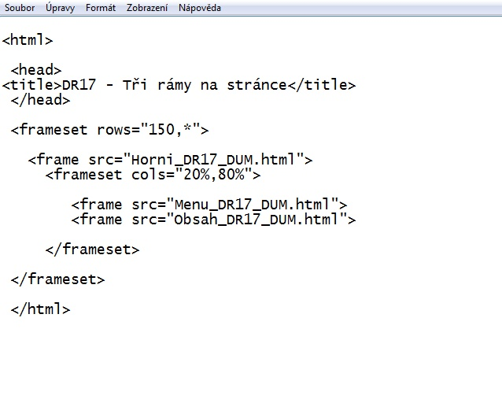
VY_32_INOVACE_4.3.IVT1.17/Oc
Struktura dokumentu - rozložení rámů webové stránky
Deklarace rámů
Elementy (značky) a soubory popisující uspořádání a obsah rámů.
Příklad – 3 rámy na stránce ( např. zelený, oranžový a fialový)
Zdrojový kód (uspořádání rámů):
Autorem materiálu a všech jeho částí, není-li uvedeno jinak, je Ing. Jaroslav Ochodek CZ.1.07/1.5.00/34.0501

Slide 6
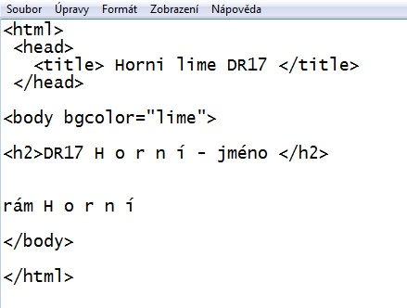
VY_32_INOVACE_4.3.IVT1.17/Oc
Jednotlivé soubory stránek v rámech (obsahy rámů)
(Horní, Menu a Obsah)
Zdrojový kód - Soubor Horni_DR17_DUM.html (zelený rám) :
Analogicky zdrojové kódy zbývajících stránek (Menu a Obsah),
soubory Menu_DR17_DUM.html a Obsah_DR17_DUM.html
(oranžový a fialový rám)
Autorem materiálu a všech jeho částí, není-li uvedeno jinak, je Ing. Jaroslav Ochodek CZ.1.07/1.5.00/34.0501

Slide 7
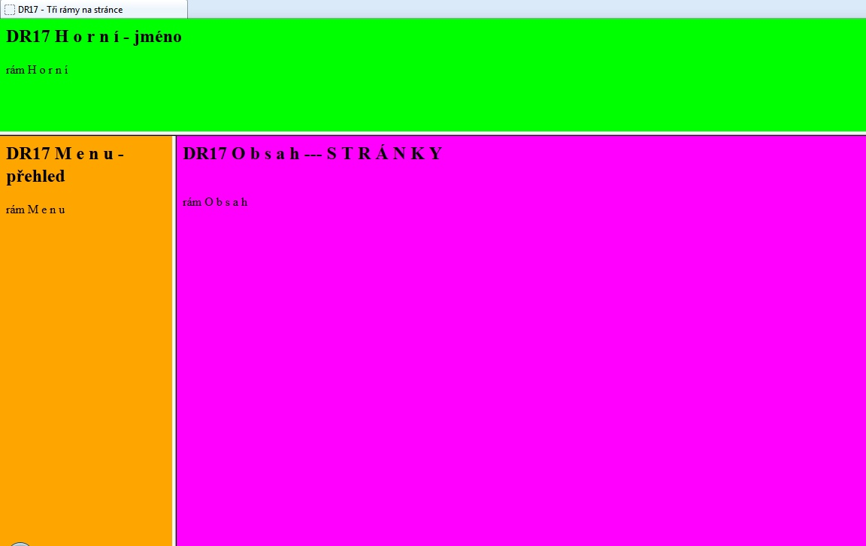
VY_32_INOVACE_4.3.IVT1.17/Oc
Výsledek: (3 rámy – Horní, Menu a Obsah)
Element FRAME - některé vybrané atributy:
Př.: <frame atribut="hodn. atr." další atribut=hodn.>……….</frame>
scrolling=“auto“ – posuvník, je-li stránka větší než rám
frameborder=“0“ – rámeček mezi rámy ano=1, ne=0
name=“název rámu“ – pro odkazy, viz. dále
marginwidth –horizontání okraj rámu (vzdál. od okraje) v px či %.
marginheight – vertikální okraj rámu
Autorem materiálu a všech jeho částí, není-li uvedeno jinak, je Ing. Jaroslav Ochodek CZ.1.07/1.5.00/34.0501

Slide 8
VY_32_INOVACE_4.3.IVT1.17/Oc
Odkazy v rámech
- atribut target (cíl) rovný jménu cílového rámu.
- kterýkoli odkaz do libovolného rámu
Př.: <a href=“název.htm" target=“jméno rámu">TEXT odkazu</a>
<a href="B_zlaty.jpg" target="Obsah">Bažant zlatý</a>
(obr. B_zlatého se zobrazí v rámu Obsah z odkazu Bažant zlatý
v daném rámu, kde je to napsáno)
Základní cíl (base target)
- mnoho odkazů do stejného cílového rámu
tagem <base>, který se umístí do hlavičky stránky (<head></head>),
ze které jsou odkazy do cílového rámu:
<base target=„Obsah">
vlastní odkaz
<a href="B_zlaty.jpg“>Bažant zlatý</a> pak směřuje do “Obsahu“.
atributu target u odkazu má větší váhu než u elementu base, tím
lze odkazy pak načíst do jiných rámů než je dáno u base v hlavičce.
Autorem materiálu a všech jeho částí, není-li uvedeno jinak, je Ing. Jaroslav Ochodek CZ.1.07/1.5.00/34.0501

Slide 9
VY_32_INOVACE_4.3.IVT1.17/Oc
Neexistující rám
Stránka popisující rozložení rámů je jinak prázdná, proto v prohlí-
žeči, jež nepodporuje rámy, se nezobrazí nic .
Pro prohlížeče bez podpory rámů je proto třeba alternativa, ná-
hrada, upozornění na rámy.
základní značky:
<noframes> …text… </noframes>
text se zobrazí jen když se nezobrazují rámy
Př.: <noframes>Váš prohlížeč nepodporuje rámy, proto
…upozornění na jiné řešení …</noframe>
Inline rámy (vnořené rámy)
Rám podobný obrázku – obdélnikový prostor, ve němž může být
zobrazena jiná stránka. Plovoucí rám vložený do libovolné stránky.
základní značky:
<iframe>…</iframe>
Text mezi <iframe> a </iframe> se zobrazuje pouze v prohlížečích,
které inline rámy nepodporují !!
Př.: <iframe src=“název.html" width="50%" height="30“
frameborder="0" align=“left" scrolling="no“ name=“ramecek">
..alternativní obsah pro prohlížeče nezobrazující rámy..</iframe>
Autorem materiálu a všech jeho částí, není-li uvedeno jinak, je Ing. Jaroslav Ochodek CZ.1.07/1.5.00/34.0501

Slide 10
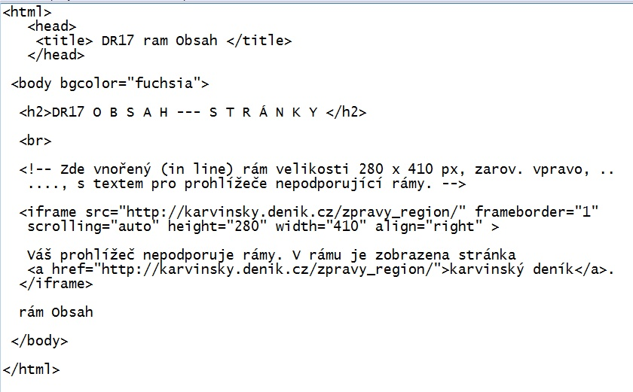
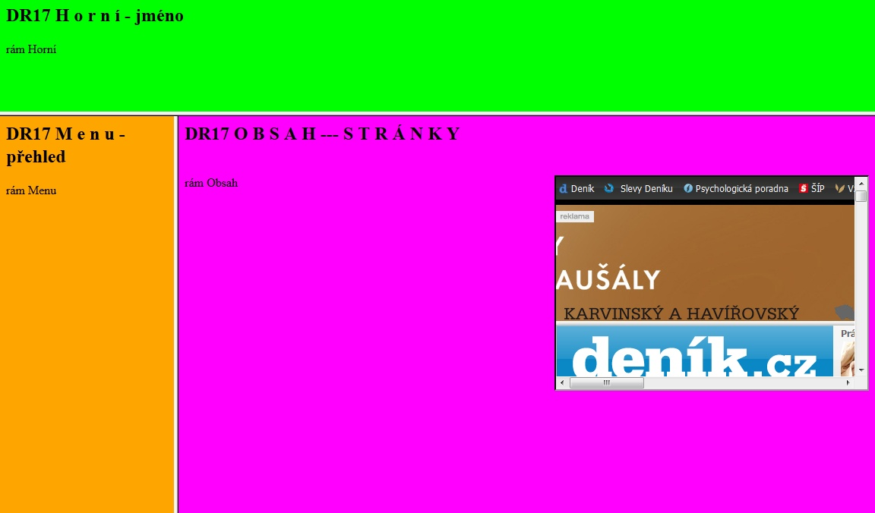
VY_32_INOVACE_4.3.IVT1.17/Oc
Zdrojový kód (pro soubor popisující obsah):
Výsledek (všechny 3 rámy):
Autorem materiálu a všech jeho částí, není-li uvedeno jinak, je Ing. Jaroslav Ochodek CZ.1.07/1.5.00/34.0501

Slide 11
VY_32_INOVACE_4.3.IVT1.17/Oc
Atributy tagu <iframe>:
- src
- name
- width
- height
- align
- frameborder
- scrolling
- marginheight, marginwidth
- další viz zdroje
Problémy rámů:
- neviditelná adresa – jen základní adresa rámu
- problémy při ukládání stránek z rámů
- nezobrazují je všechny prohlížeče
- delší doba načítání stránky u uživatele (více souborů)
- další problematika – viz zdroje
D o p o r u č e n í (vzhledem k problémům) :
- rámy omezit a promyslet jejich použití
- okna (rámy) pomocí CSS pozicování
Design pomocí tabulek:
http://www.jakpsatweb.cz/tabulky-design.html , apod.
Autorem materiálu a všech jeho částí, není-li uvedeno jinak, je Ing. Jaroslav Ochodek CZ.1.07/1.5.00/34.0501

Slide 12
VY_32_INOVACE_4.3.IVT1.17/Oc
Zdroje:
JANOVSKÝ, Dušan. Jak psat web [online]. 1999 [cit. 2012-12-27]. Dostupné z: http://www.jakpsatweb.cz
BROŽA, Petr. Jak na počítač vytváříme www stránky. Brno: Computer Press, 2004. ISBN 80-251-0475-3.
Flídr, M.: HTML pro začátečníky. Praha: PC WORLD, 2001, roč. 2001,
č. 2.
Co to je html [online]. [cit. 2012-12-27]. Dostupné z:
http://www.owebu.org/cze/html/obrazky.php
ROUBAL, Pavel. Počítačová grafika pro úplné začátečníky.
Computer Press, 2002.
Tvorba webu [online]. 2003 [cit. 2012-12-27]. Dostupné z: http://www.tvorba-webu.cz/xhtml/
Autorem materiálu a všech jeho částí, není-li uvedeno jinak, je Ing. Jaroslav Ochodek CZ.1.07/1.5.00/34.0501

